Slide 1
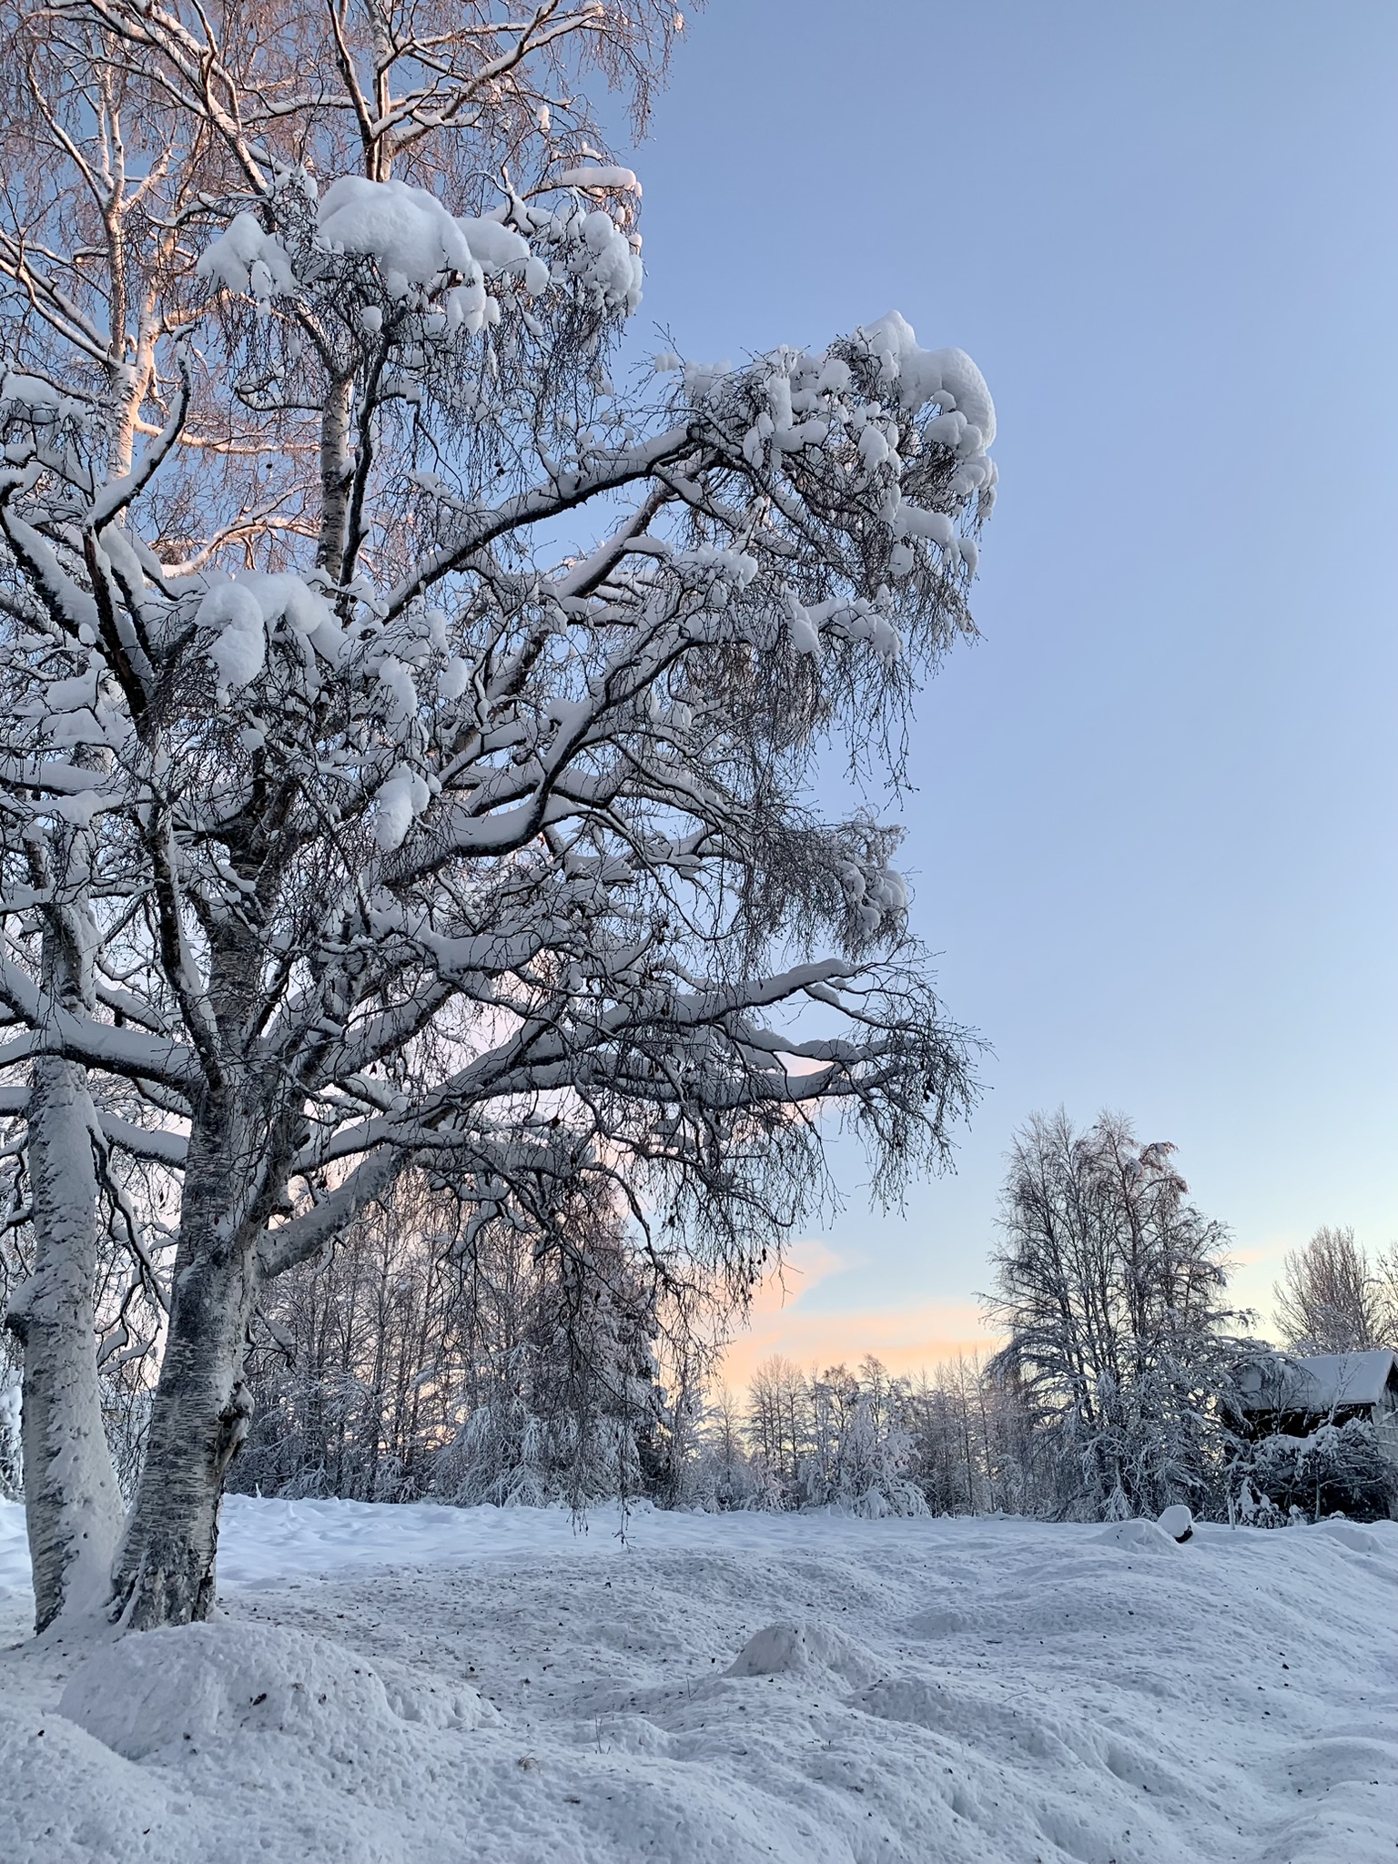
Ryhmänohjaus ykkösille ja kakkosille
Ke 24.1.2024 klo13.15- noin 13.45

Slide 2
Kastellin kalenteri
Pvm |  | Viralliset tapahtumat | Muuta
24.1. | ke | RO klo 13.15-13.45 Lukiolaisbarometri ykkösille ja kakkosille, Abeille YO-info ja penkkari-info | Harppi-tiedekilpailu klo 14.00
25.1. | to
26.1. | pe |  | Äidinkielen prelipäivä
29.1. | ma | Päättöviikko 8 koodin koe klo 13.15 alkaen
30.1. | ti | Päättöviikko 1 koodin koe
31.1. | ke | Päättöviikko 2 koodin koe | Harppi -tiedekilpailun finaali
 |  | Opettajien kokous 14:15-16:00
1.2. | to | Päättöviikko 3 koodin koe
2.2. | pe | Päättöviikko 4 koodin koe
5.2. | ma | Päättöviikko 5 koodin koe
6.2. | ti | Päättöviikko 6 koodin koe
7.2. | ke | Päättöviikko 7 koodin koe
8.helmi | to | Penkkarit
9.helmi | pe | Vanhojen tanssit
12.helmi | ma
13.helmi | ti
14.helmi | ke |  | Lukiodiplominäyttelyn avajaiset klo 18 Valve. Lukiodiplominäyttely 15.2.-10.3.2024
15.helmi | to | Ilmoittautuminen korotuskokeeseen
16.helmi | pe
19.helmi | ma
20.helmi | ti | Korotuskoe klo 16.15
21.helmi | ke | RO klo 9.45

Slide 3
LIIKUNTAINFOT
Pakolliset liikuntainfot 1. vsk:n (+ liikuntaa 4. ja 5. periodissa suorittaville) opiskelijoille koodeittain:
ma 12.2. klo 11.10 (3-koodilla liikuntaa suorittaville)
- tytöt: C-sali
- pojat + urlut (tytöt ja pojat): auditorio
ti 13.2. klo 11.10 (7-koodilla liikuntaa suorittaville)
- tytöt: D-sali, opettaja ohjaa opiskelijat D-saliin ruokalan aulasta (peruskoulun puolelle vievältä ovelta)
- pojat + urlut (tytöt ja pojat): auditorio

Slide 4
PenkkaripäiväN 8.2. AIKATAULU
8.15-9.00 Ykköset ja kakkoset lukujärjestyksen mukaisesti oppitunnilla
9.00-9.15 Siirtyminen Abigaalaan A-saliin
        1. kerroksen ryhmät alakautta ja 2. kerroksen ryhmät yläkautta
        Tavarat jätetään luokkaan. Hyppytunnilla olevat jättävät tavaransa lokeroihin
9.15-10.45 Abigaala
10.50-11.20 Kakkoset: siivous + roudaus: sali, käytävät ja alakoulu
11.15-12.20 Ykköset 3. oppitunnille lukujärjestyksen mukaisesti, syömään klo 12.20
        Siivotaan luokka ennen ruokailuun siirtymistä
11.20-12.40 Kakkoset 3. oppitunnille, syömään klo 12.40
        Siivotaan luokka ennen ruokailuun siirtymistä
Ykkösten ja kakkosten koulupäivä päättyy ruokailuun.

Slide 5
Wanhojen tanssit
Torstai 8.2.
  Klo 17.00 Pukuhuoneluokkien ovet aukeaa
  klo 17.30-19.30 Kenraaliharjoitus puvut päällä.
  Klo 20. 00 Luokkien sulkeminen ja poistuminen koululta
Perjantai 9.2.
klo 7.30 luokkien ovet aukeaa + auditorio aukeaa kuvaajalle
  klo 8.00 parivalokuvaukset auditoriossa (vanhojen toimikunta)
  viimeistään klo 9.20 koululle
  klo 9.45 yhteiskuvaus A-salissa
  klo 10.30 esitys A-salissa yläkoululle + päiväkodille
  klo 11.45 esitys A-salissa lukiolle ja alakoululle
  noin klo 12.45 alkaen ruokailu (ykköset ensin, kakkoset seuraavaksi)
  klo 13.20 muutaman parin vierailu OYS lasten ja nuorten osastolle/poliklinikalle
  Klo 13.45 kahvio aukeaa huoltajille RYHMÄ1
  klo 14.30 Ryhmä 1 esitys ½ huoltajille + sukulaisille
  Klo 15.00 kahvit RYHMÄ2 vanhemmille
  klo 16.00 Ryhmä2 esitys ½ huoltajille + sukulaisille. Esitys loppuu noin klo 17:00
  klo 17.30 Luokkien sulkeminen ja poistuminen koululta

Slide 6
PE 9.2.
Wanhojen päivä -ykköset
Ensimmäinen ja toinen oppitunti lukujärjestyksen mukaisesti.
3. oppitunnilla (läsnäolo) ja siirtyminen A-saliin klo 11.30.
  => Lukiolaiset yläkatsomoon ja alakatsomon ylimmälle riville.
Myös hyppytuntilaiset siirtyvät saliin klo 11.30.
Klo 11.45 esitys lukiolle ja alakoululle.
Esitys päättyy noin klo 12.30 => ykköset menevät ruokailuun heti esityksen jälkeen.
Kaikkien koulupäivä päättyy ruokailuun.

Slide 7
Lukiolaisbarometri 2024 -ohjeet
Kyselyyn voi vastata tietokoneella tai mobiililaitteella.
Vastausaika noin 20 min.
Kyselylomakkeen ensimmäisellä sivulla vastaajille kerrotaan kyselyyn vastaamisesta ja kyselyaineiston käytöstä. Vastaajat kirjautuvat kyselyyn neljästä merkistä koostuvalla oppilaitostunnuksella.
Suostumuksen ja oppilaitostunnuksen lisäksi kyselyssä ei ole pakollisia kysymyksiä, joten vastaajat voivat ohittaa sellaiset kysymykset, joihin he eivät osaa tai halua vastata. Yksittäisiä vastaajia ei voi tunnistaa tuloksista. Kyselyyn vastaaminen on vapaaehtoista.
Kiitos osallistumisesta!
Lisätietoja tutkimuksesta:
www.lukiolaisbarometri.fi

Slide 8
Lukiolaisbarometri 2024
Kyselyyn pääsee vastamaan osoitteessa
https://link.webropol.com/s/lukiolaisbarometri
Kastellin lukio: VODA
Linkki ja oppilaitostunnus on lähetetty myös Wilma-viestinä.

Slide 9


HEIPPA, KASTELLIN YKKÖNEN!
TULE TUUTORIKSI!
Tuutorina saat
- 2 opintopistettä ja tuutoritodistuksen (arvokas lisä CV:ssä)
- tilaisuuden tutustua uusiin kastellilaisiin ja toisiin tuutoreihin
- arvokasta kokemusta mm. vuorovaikutustaidoista, johtamisesta ja organisoinnista
- vaikuttaa uusien ykkösten sopeutumiseen ja yhteishenkeen
- tilaisuuden toteuttaa omia ideoita koko Kastellin yhteishengen puolesta
Haku alkaa helmikuun alkupuolella, lisätietoja tulossa Wilma-viestillä. Jos jokin mietityttää, niin kysäise Juholta. ☺
#meidänkastelli

Slide 10


Slide 11

Kemian kirjoittaja/korottaja:
Kemian preli maanantaina 5.2 klo 8.15-
  Jos et osallistu kertauskurssille mutta haluat tehdä prelin, ilmoittaudu Jennille wilmaviestillä
  Jos aika ei sovi ja haluat tehdä prelin, sovi joku muu aika
Tule 4. periodin Ke13.1-opintojaksolle
  Sopii myös syksyllä 2024 kirjoittavalle
  Suoritus erikseen sovittuina ajankohtina ja laskupäivinä
  Käytä hyppytunnit hyödyksi ja tule treenaamaan juuri sitä, mikä on hankalaa!
  Vaihtuvat viikkoteemat
  Sopii sekä ensikertalaiselle että korottajalle
  Ilmoittautuminen Wilmassa

Slide 12
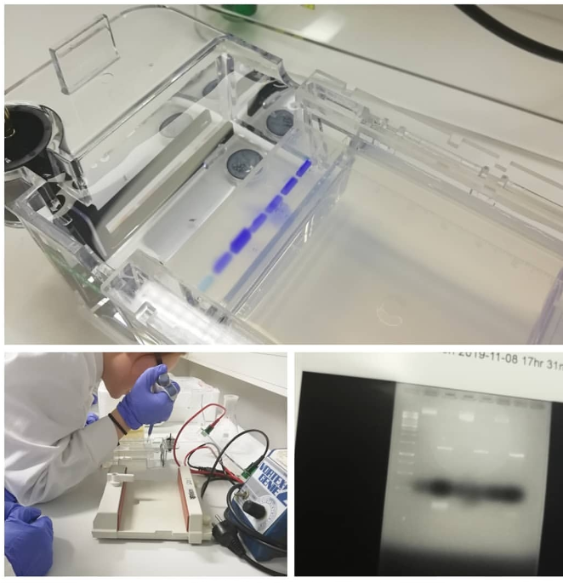
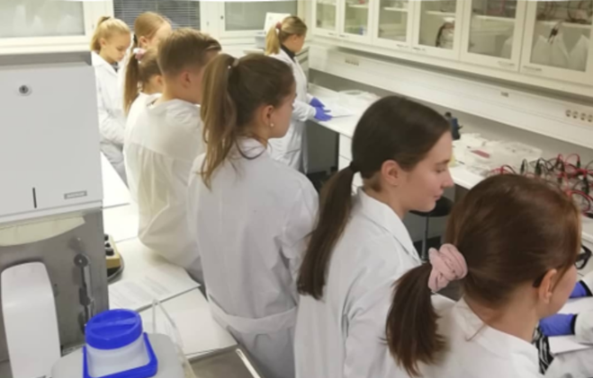
Biologian ja kemian työkurssi
BI08.1/KE07.1 – periodi 4 koodi 3
-> ilmoittaudu molempiin BI08.1 ja KE07.1 ryhmiin!
• Syvennytään biologian ja kemian kurssien sisältöihin erilaisten kokeellisten töiden, laborointien ja vierailujen avulla (2024: jätevedenpuhdistamo, koe-eläinkeskus jne.)
• Oppitunneilla opiskelijat saavat ideoida oman tutkimuksen ja toteuttaa sen. Eräänä keväänä mm. räjäyteltiin nallekarkkeja, ammuttiin vetyraketti, haaveiltiin Plaanaojassa ja selvitettiin proteiinirahkamainosten paikkaansa pitävyyttä.
• Suoritusmerkintä, ei koetta.
•Vaatimuksena BI01, KE01 ja KE02.
Lisätietoja Hennalta (HKTS) ja Jenniltä (KJP)

Slide 13

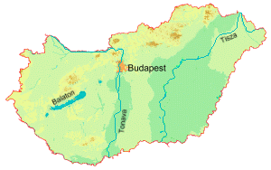


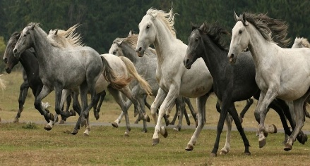

Tule tutustumaan Unkariin ja unkarin kieleen!
Tiesitkö että:
Unkarin kieli on suomen kielen sukukieli?
Unkarin pääkaupungissa, Budapestissa asuu 2 miljoona ihmistä?
Suomeksi kala, vesi ja veri on unkariksi hal, vér, víz?
Tulitikku ja kuulakärkikynä ovat unkarilaisia keksintöjä?
Tule oppimaan ja kuuntelemaan luentoja unkarin kulttuurista, historiasta, Budapestistä, musiikista, luonnosta, ja ruokakulttuurista!
Opintojaksolla tutustutaan unkarin kielen alkeisiin sekä Unkarin kulttuuriin.
Unkarin kielen kurssi alkaa
4. jaksossa, 1. koodissa
ma 8.15, ti 13.15, to 11.15
Opettajana toimii syntyperäinen unkarilainen, unkarin kielen opettaja, Bernadett Pente. Kastellin lukiolla on ystävyyslukio Unkarissa, Debrecenissä. Kurssin jälkeen on mahdollisuus päästää vaihtoon tai tutustumismatkalle. Tervetuloa!

Slide 14
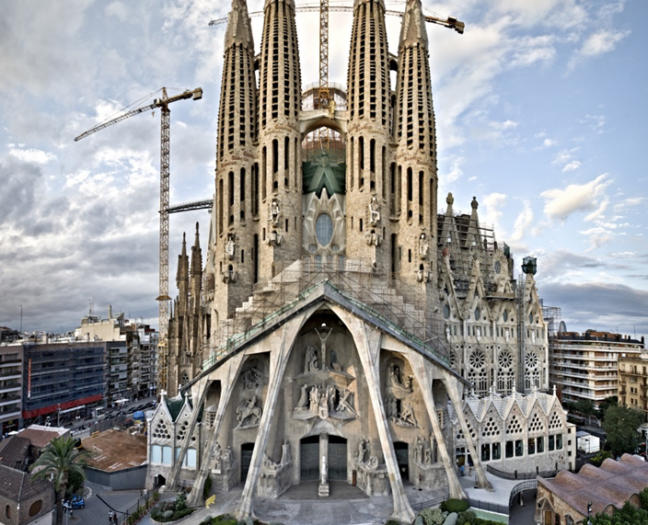
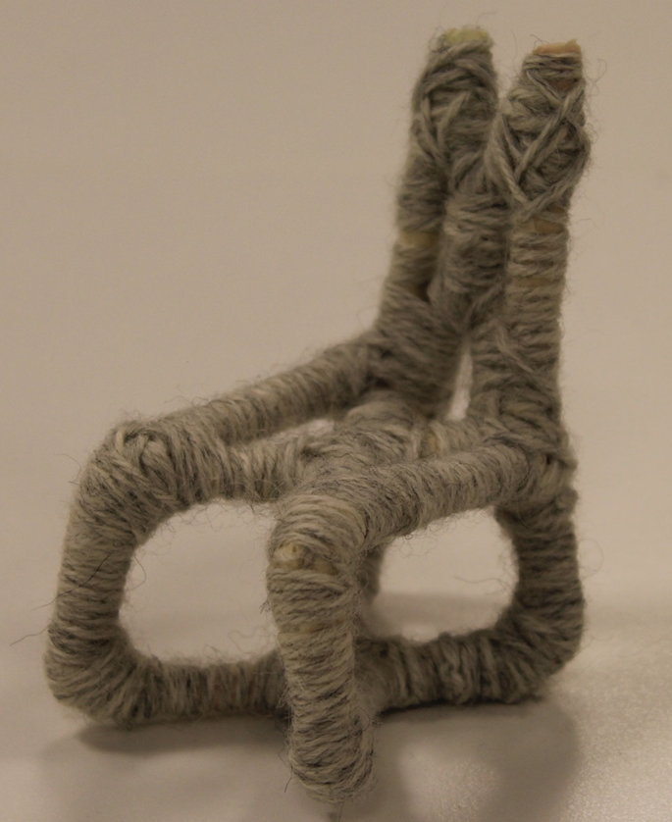
KU2
KU 2.4.
5. periodi koodi 4
Arkkitehtuuri
Muotoilu
perspektiivi

Slide 15
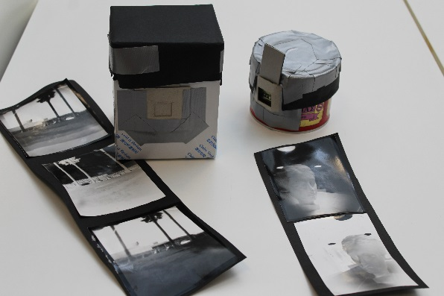
KU11 valokuvaus
KU6
valokuvaus
5. Jakso
Myös digikuvaustehtävät
ELÄMYS!
Neulanreikäkameran valmistaminen, pimiötyöskentely
Järjestelmäkameran käyttö
Tule tekemään itse oma kamera
Vintage musta-valkokuvausta

Slide 16

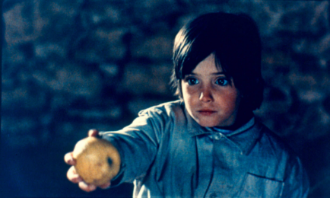
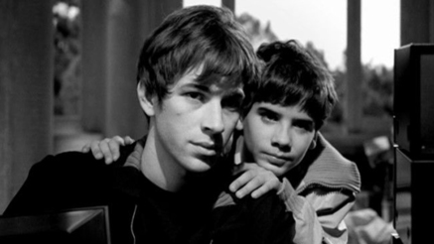
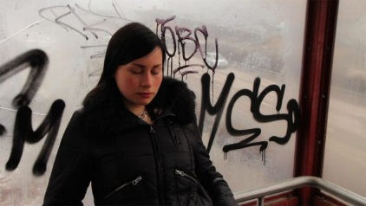
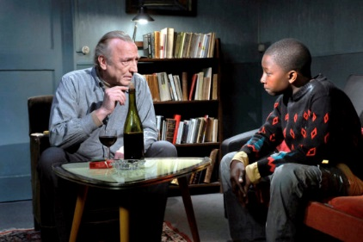
Ihmefilmi Ku7
Hanki kurssi elokuvia katsomalla!
Kerran viikossa syyskuusta alkaen jonain tarkentuvana viikonpäivänä klo 16- Kastellin monitoimitalon
auditoriossa -eikä maksa mitään.
Sitova ilmoittautuminen Wilmaan kevään aikana ja yhteydenotto Tiinaan jos jotain kysyttävää.
Näitä elokuvia et teatterissa näe

Slide 17
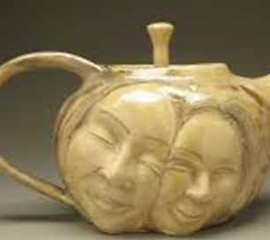
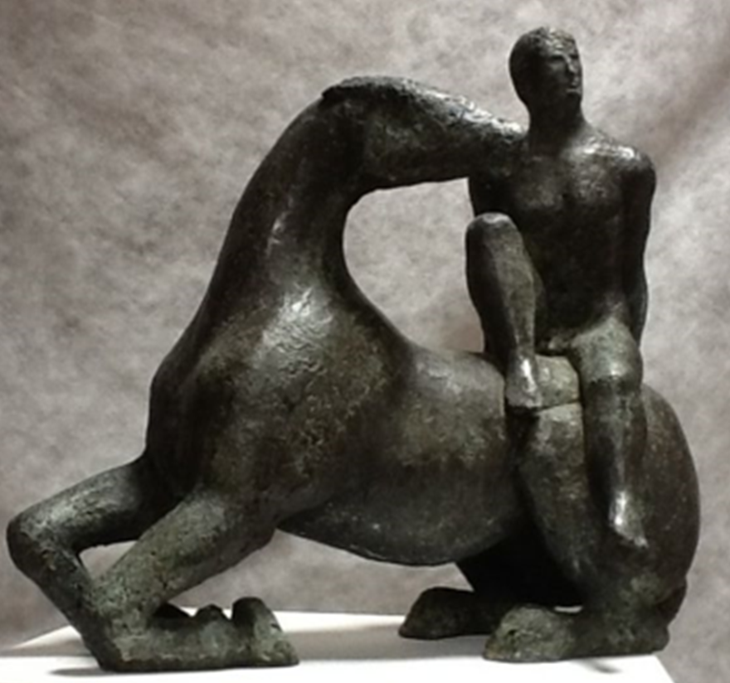
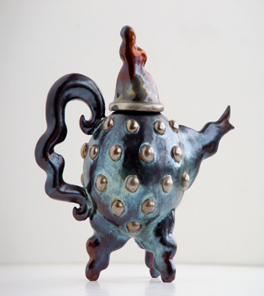
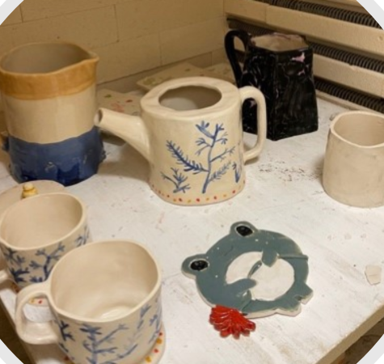
KERAMIIKKAKURSSI KU 10
5. Jakso koodi 5
ILMOITTAUDU WILMAAN
Voit opetella dreijausta
ja käsinrakentamisen tekniikoita

